Slide 1
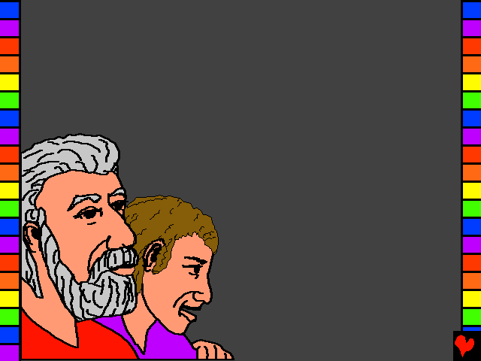
Dumnezeu îi testează dragostea lui Avram

Slide 2
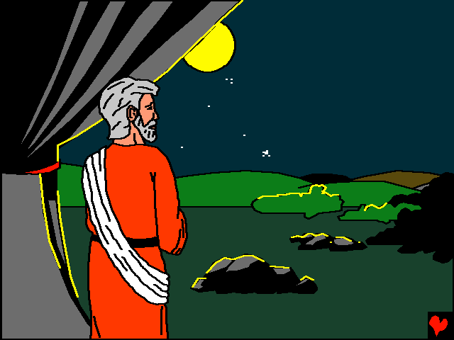
Într-o noapte Dumnezeu i-a dat lui Avraam o poruncă ciudată.
Domnul i-a pus dragostea lui Avraam la încercare. A vrut să vadă dacă îşi iubeşte fiul Isaac mai mult decât pe El.

Slide 3
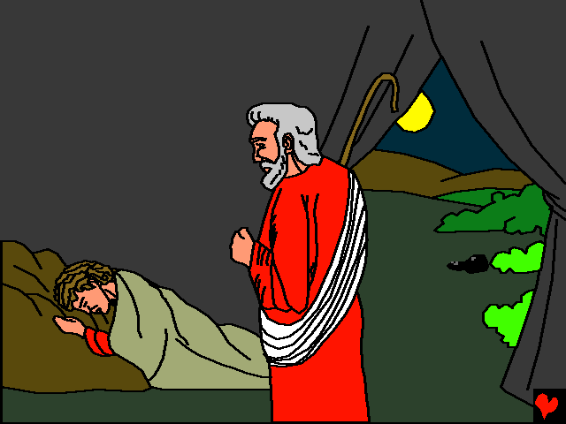
„Ia-ţi fiul, şi dă-l ca ofrandă” i-a ordonat Dumnezeu
lui Avraam. Un lucru greu pentru Avraam pentru că îl iubea foarte mult pe Isaac.

Slide 4
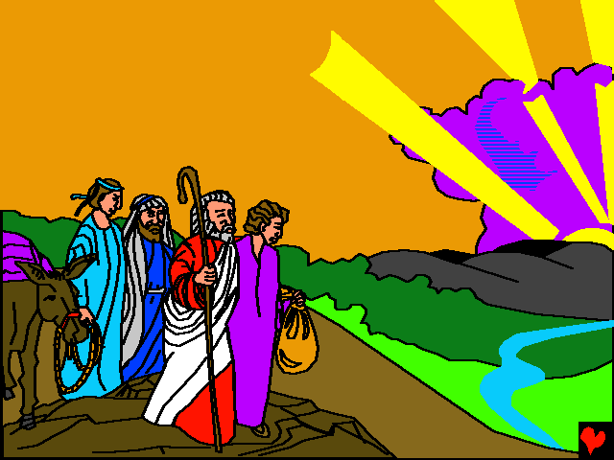
Dar Avraam a învăţat să aibă încredere în Dumnezeu chiar şi atunci când nu înţelegea ce se întâmpla.
Dis-de-dimineaţă ajutat de doi
servitori s-a
pregătit să
îl dea pe Isaac
drept ofrandă.

Slide 5
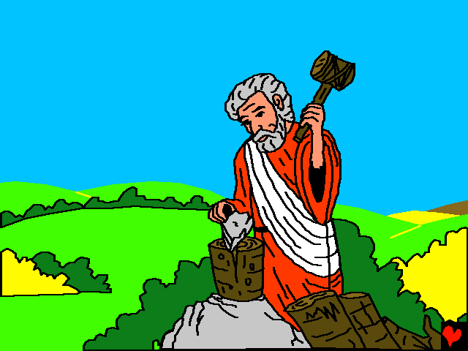
Înainte de plecare, Avraam a pregătit lemne pentru focul în care avea să-l jertfească pe Isaac.

Slide 6
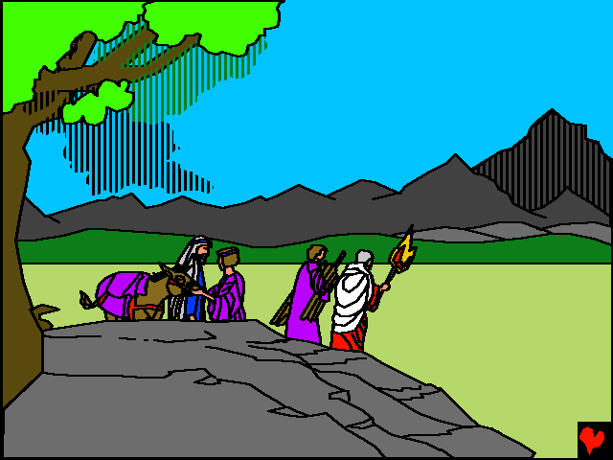
Trei zile mai târziu au ajuns la muntele unde Avraam avea să îşi jertfească fiul.
„Rămâneţi aici” le-a ordonat Avraam servitorilor.

Slide 7
„Eu împreună cu Isaac ne vom duce vom lăuda pe
Domnul şi ne vom întoarce” a grăit Avraam servitorilor.
Isaac a cărat lemnele,
Avraam a ţinut torţa de foc şi
un cuţit.

Slide 8
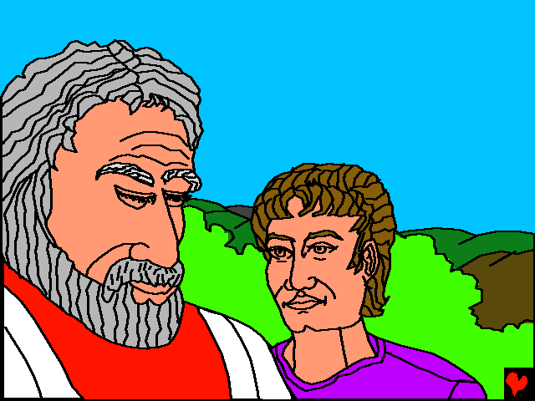
„Unde este mielul pentru jertfă?” a întrebat Isaac.
„Domnul va alege un miel de la El” a răspuns Avraam.

Slide 9
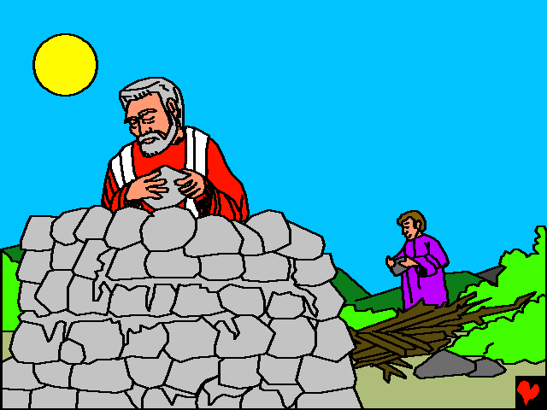
Cei doi au ajuns în locul ales de Dumnezeu. Acolo Avraam a construit un altar şi a aranjat lemnele să ardă pentru jertfa către Dumnezeu.

Slide 10
Avraam construise multe altare înainte de acesta. Acesta cu siguranţă a fost cel mai greu de construit.

Slide 11
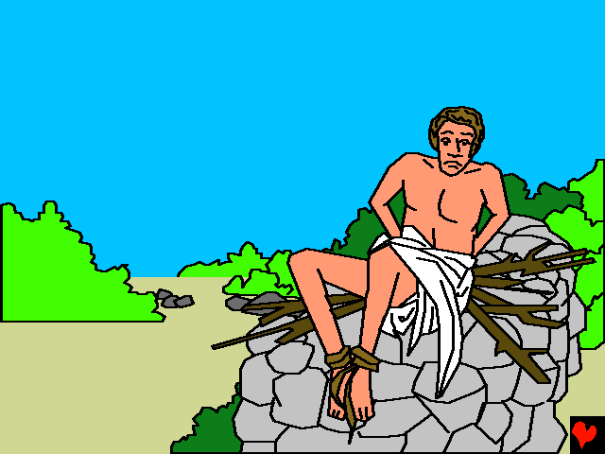
Avraam l-a legat pe Isaac şi l-a aşezat pe altar.Avea oare Avraam să îl asculte pe Dumnezeu, să îşi sacrifice unicul fiu?

Slide 12
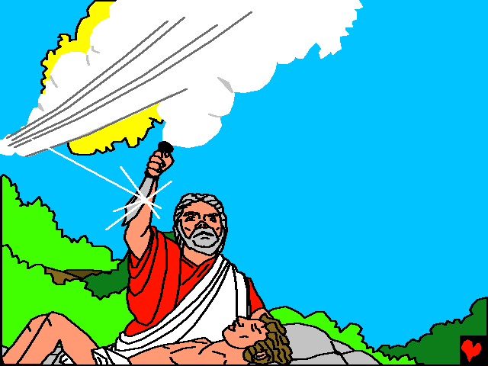
Da! Lama cuţitului a lucit când Avraam l-a ridicat la cer.
Inima îi era frântă dar ştia că trebuie să îl asculte pe Dumnezeu.

Slide 13
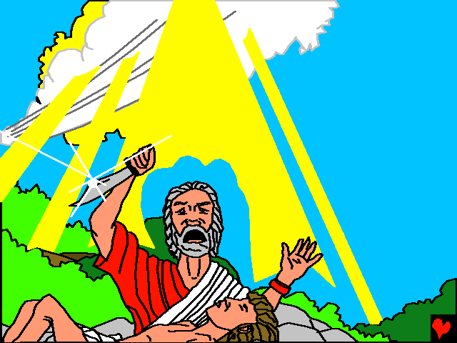
„Opreşte-te” a strigat îngerul Domnului. „Acum ştiu că ai frică de Dumnezeu. Nu
te-ai ferit să îţi sacrifici fiul pentru Dumnezeu”.

Slide 14
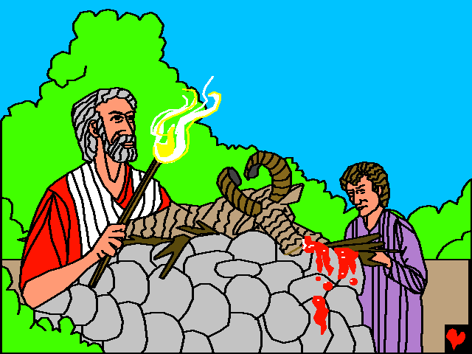
Văzând o capră sălbatică în tufişuri, Avraam l-a dezlegat pe Isaac şi a sacrificat capra
În loc. Atunci Isaac s-a gândit: „Poate Dumnezeu ne-a dat de toate, aşa cum
a spus tata.”

Slide 15
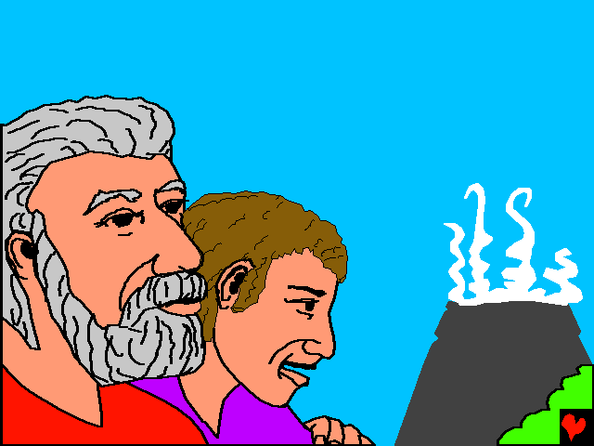
În timp ce tatăl şi fiul l-au lăudat pe Dumnezeu, îngerul a grăit către Avraam: „Născuţi din copiii tăi, toate lumea va fii binecuvântată pentru
că tu Avraam ai ascultat porunca Domnului.” Într-o zi, Iisus se va naşte din descendenţii lui
Avraam?

Slide 16
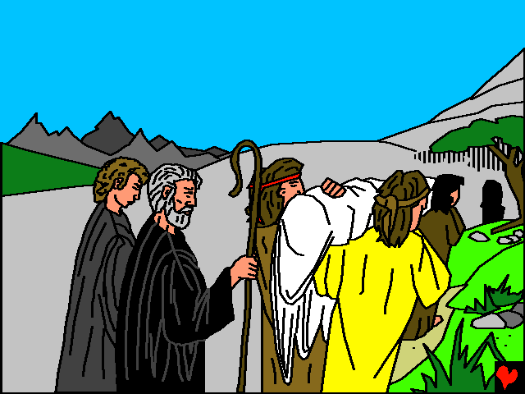
Avraam şi Isaac s-au întors acasă.
La puţină
vreme Sara a murit. Avraam şi-a pierdut soţia, iar Isaac şi-a pierdut mama.

Slide 17
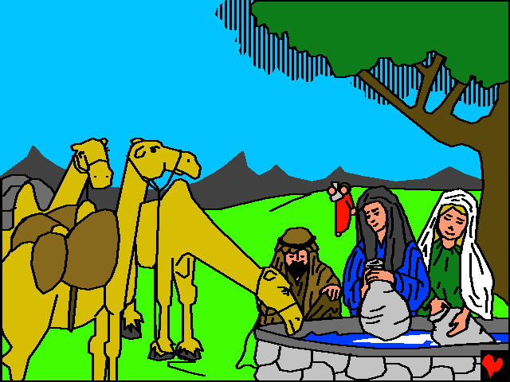
Imediat după înmormântare, Avraam şi-a trimis servitorul şef să îi
caute lui Isaac o soţie.

Slide 18
Servitorul a plecat să caute o soţie pentru
Isaac pe tărâmul unde au locuit odată.

Slide 19
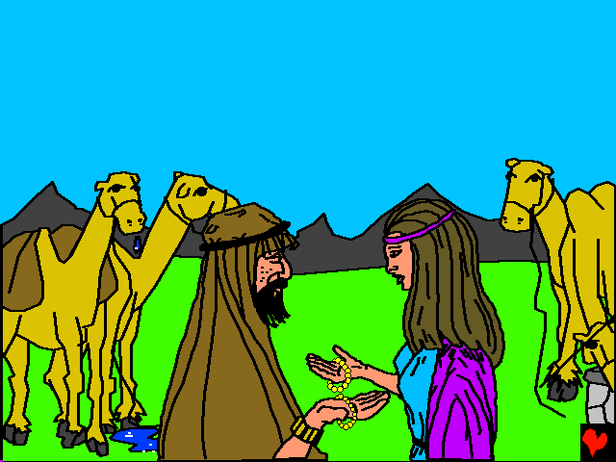
Servitorul l-a rugat pe Dumnezeu să îi dea un semn.
„Fata care va adăpa cămilele va fii cea mai potrivită soţie pentru Isaac.” Şi aşa s-a întâmplat Rebeca a fost cea care a adăpat cămilele. Era una din rudele
lui Avraam.
Servitorul a ştiut că Dumnezeu
i-a răspuns rugăciunii.

Slide 20
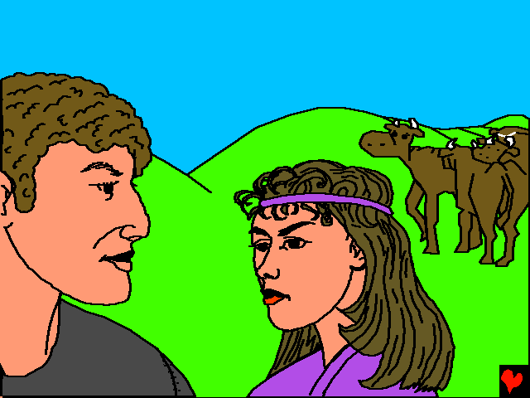
Astfel Rebeca s-a căsătorit cu Isaac şi i-a oferit acestuia multă dragoste şi respect.

Slide 21
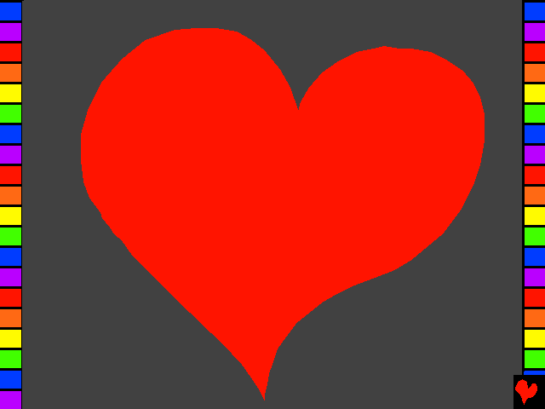
Sfârşit

